Slide 1
HVI 센서 사용방법
Corporate Drawings & Vision

Slide 2
ADS1292 사용법

Slide 3
ADS1292 사용(STM32F 기준)
System ON
GPIO Setting
Data Conversion
SPI Setting
Notch Filter
REG Setting
Low Pass Filter
Start
High Pass Filter
Data Read
Data Send

Slide 4
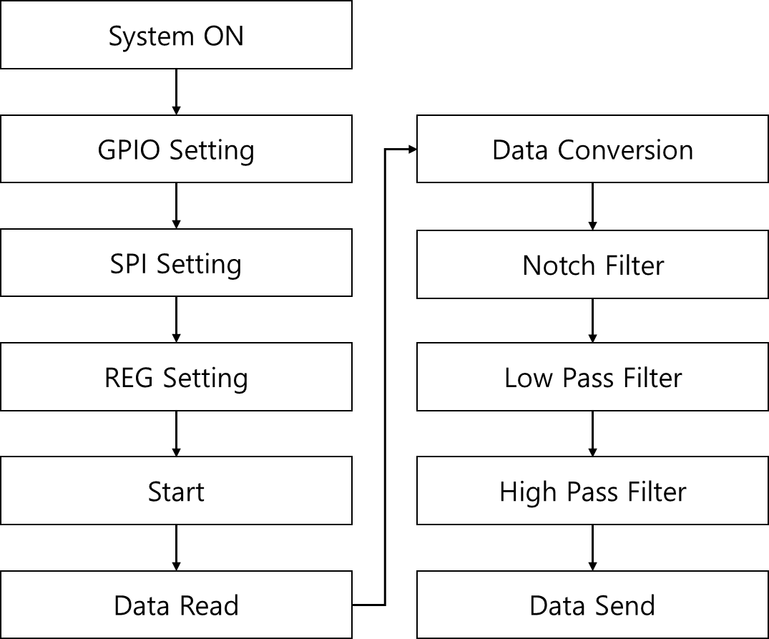
ADS1292 GPIO/SPI Setting (STM32F 기준)
MCU 기준 셋팅
GPIO Setting
Reset pin : Out mode set
Start pin : Out mode set
SPI CSN pin : Out mode set
DRDY pin : Input mode set(Interrupt Set)
Interrupt Disable
SPI Setting
SPI Master mode set
Data Size : 8bit

Slide 5
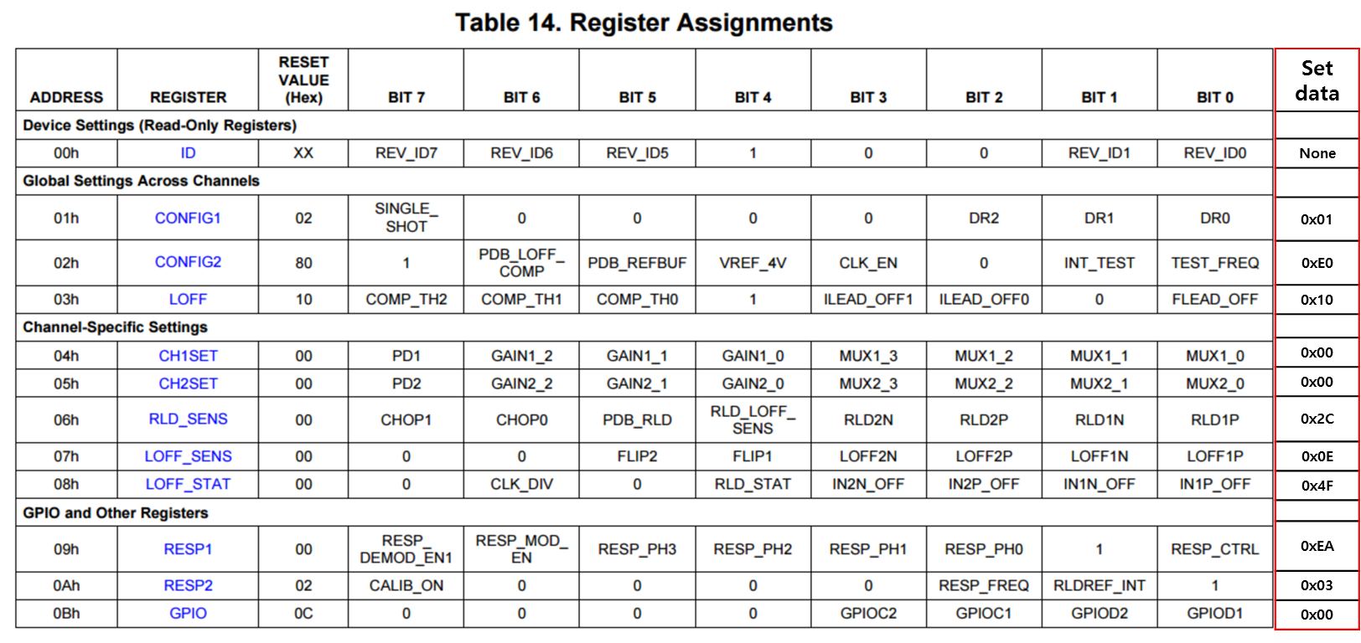
ADS1292 Register Setting

Slide 6
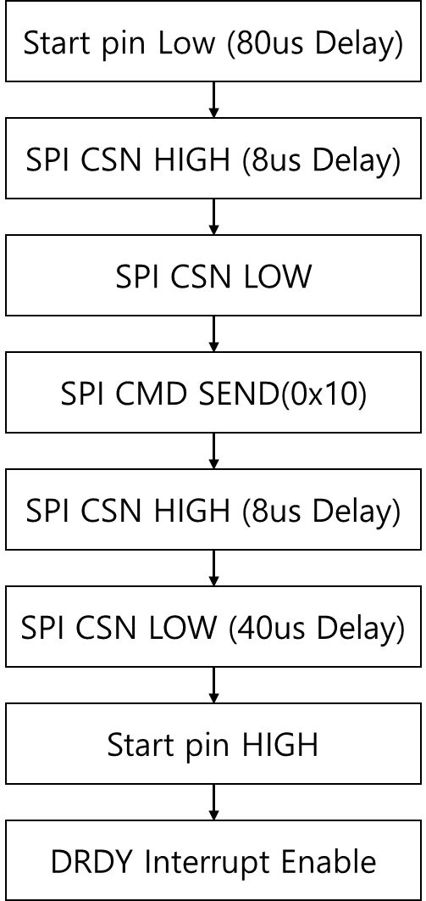
ADS1292 START

Slide 7
ADS1292 Data Read
DRDY의 인터럽트 발생시
SPI CMD SEND(0x10) Data Read(연속해서 Byte read)
DATA = Status Register + 2-Chanel Data(72 bits) = 9bytes
ECG data = (Read data[6]<<16) | (Read data[7]<<8) | Read data[8]
Nothch Filter - 샘플링 : 250Hz
- 주파수 : 60Hz
Low Pass Filter - 샘플링 : 250Hz
- 주파수 : 10Hz
High Pass Filter - 샘플링 : 250Hz
- 주파수 : 5Hz

Slide 8
ADS1292 사용법

Slide 9
MPR121Q 사용(STM32F 기준)
System ON
GPIO Setting
Initial Data Read
I2C Setting
Initial Data Average(30ea)
MPR ADDR PIN LOW Delay(1ms)
Data Read
I2C send(0x80) -Soft Reset-
Data Conversion
REG Setting
Data Send

Slide 10
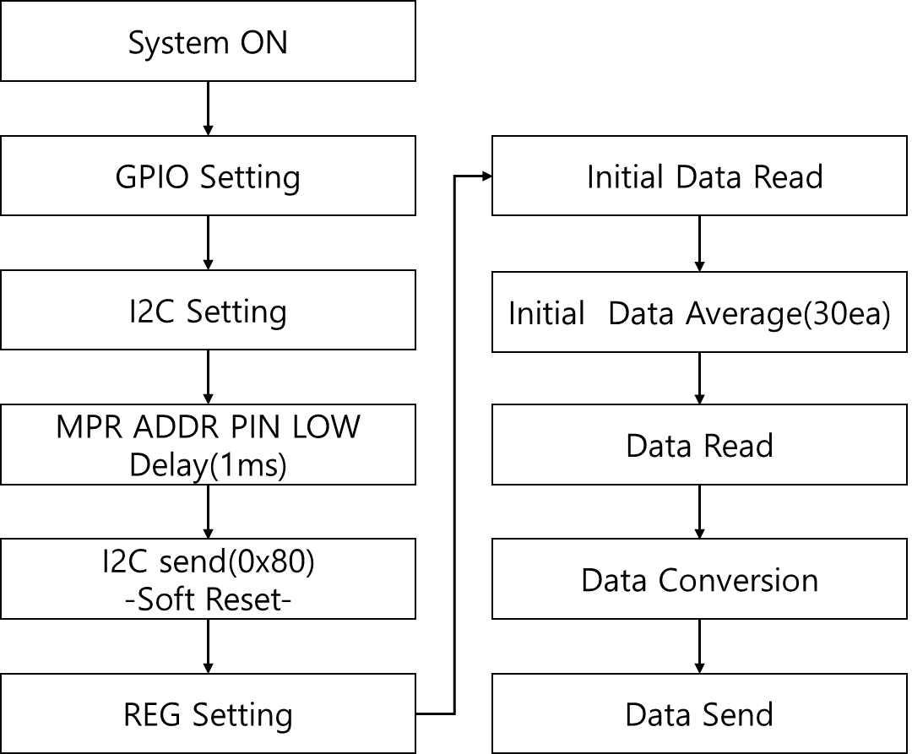
MPR121Q 사용(STM32F 기준)
MCU 기준 셋팅
GPIO Setting
ADDR pin : Out mode set
IRQ pin : Out mode set
I2C Setting
SPI Master mode set
Data Size : 7bit
I2C Speed : 400KHz

Slide 11
MPR121Q 사용(STM32F 기준)
MCU 기준 셋팅
MPR ADDR PIN LOW
ADDR PIN 을 LOW로 셋 하여 I2C Address를 0x5A셋팅
Soft Reset
데이터를 read하기전 초기화
Register Address : 0x80
Setting data : 0x63

Slide 12
MPR121Q 사용(STM32F 기준)
Name | Address | Setting Data
MHD Rising | 0x2B | 0x01
NHD Amount Rising | 0x2C | 0x01
NCL Rising | 0x2D | 0x0E
FDL Rising | 0x2E | 0x00
MHD Falling | 0x2F | 0x01
NHD Amount Falling | 0x30 | 0x05
NCL Falling | 0x31 | 0x01
FDL Falling | 0x32 | 0x00
NHD Amount Touched | 0x33 | 0x00
NCL Touched | 0x34 | 0x00
FDL Touched | 0x35 | 0x00
Debounce Touch & Release | 0x5B | 0x00
Filter/Global CDC Configuration | 0x5C | 0x10
Filter/Global CDT Configuration | 0x5D | 0x20
Electrode Configuration | 0x5E | 0x8F

Slide 13
MPR121Q 사용(STM32F 기준)
Name | Address | Name | Address
ELE0 Electrode Data LSB | 0x04 | ELE7 Electrode Data LSB | 0x12
ELE0 Electrode Data MSB | 0x05 | ELE7 Electrode Data MSB | 0x13
ELE1 Electrode Data LSB | 0x06 | ELE8 Electrode Data LSB | 0x14
ELE1 Electrode Data MSB | 0x07 | ELE8 Electrode Data MSB | 0x15
ELE2 Electrode Data LSB | 0x08 | ELE9 Electrode Data LSB | 0x16
ELE2 Electrode Data MSB | 0x09 | ELE9 Electrode Data MSB | 0x17
ELE3 Electrode Data LSB | 0x0A | ELE10 Electrode Data LSB | 0x18
ELE3 Electrode Data MSB | 0x0B | ELE10 Electrode Data MSB | 0x19
ELE4 Electrode Data LSB | 0x0C | ELE11 Electrode Data LSB | 0x1A
ELE4 Electrode Data MSB | 0x0D | ELE11 Electrode Data MSB | 0x1B
ELE5 Electrode Data LSB | 0x0E | ELE12 Electrode Data LSB | 0x1A
ELE5 Electrode Data MSB | 0x0F | ELE12 Electrode Data MSB | 0x1B
ELE6 Electrode Data LSB | 0x10 | ELEPROX Electrode Filtered Data LSB | 0x1C
ELE6 Electrode Data MSB | 0x11 | ELEPROX Electrode Filtered Data MSB | 0x1D
Initial Data Average(30ea)
각 채널 별 데이터를 30개 데이터로 평균

Slide 14
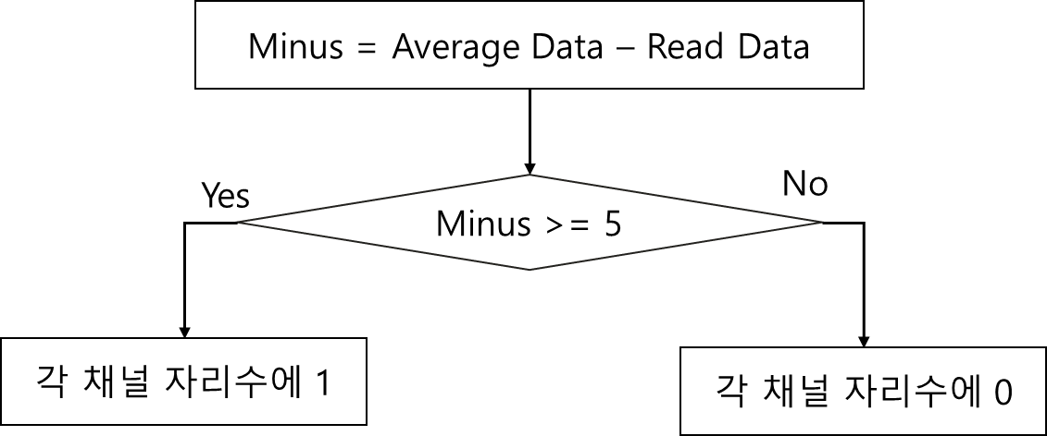
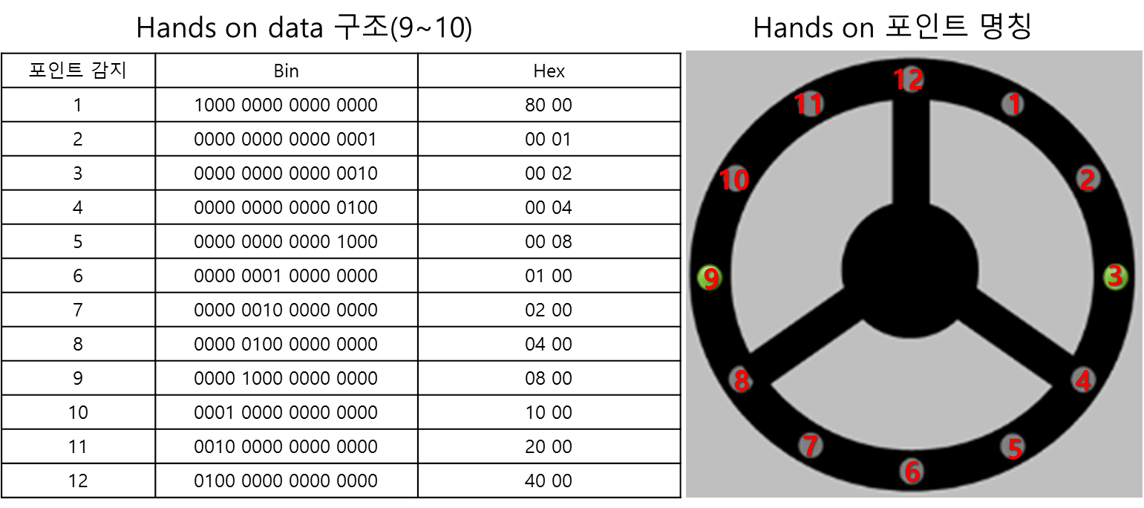
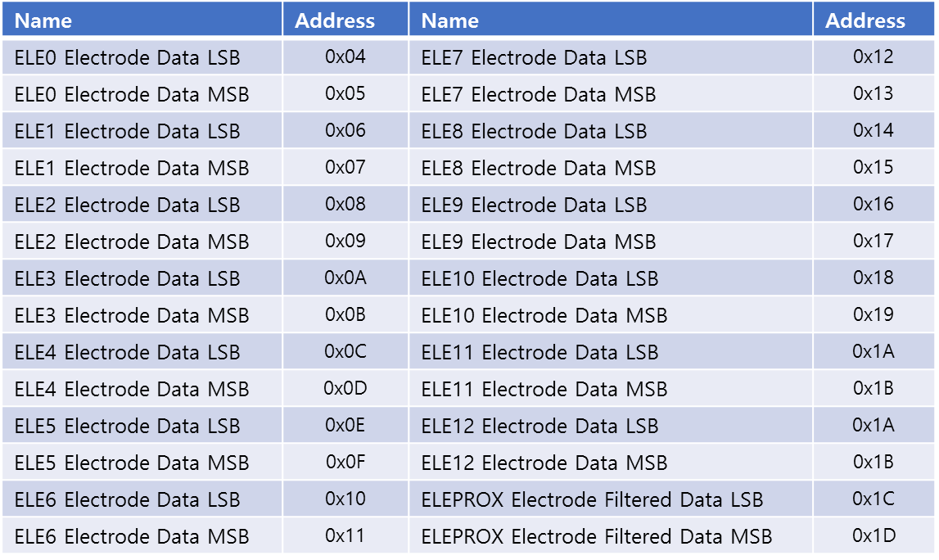
MPR121Q 사용(STM32F 기준)
Data Read
Data Read는 Initial Data Read와 동일
Data Conversion(각 채널별로 동작)
평균데이터 – 측정데이터
Data Read
각 채널별 자리수

Slide 15
ADS1x9xECG FE Rev A 연결방법

Slide 16
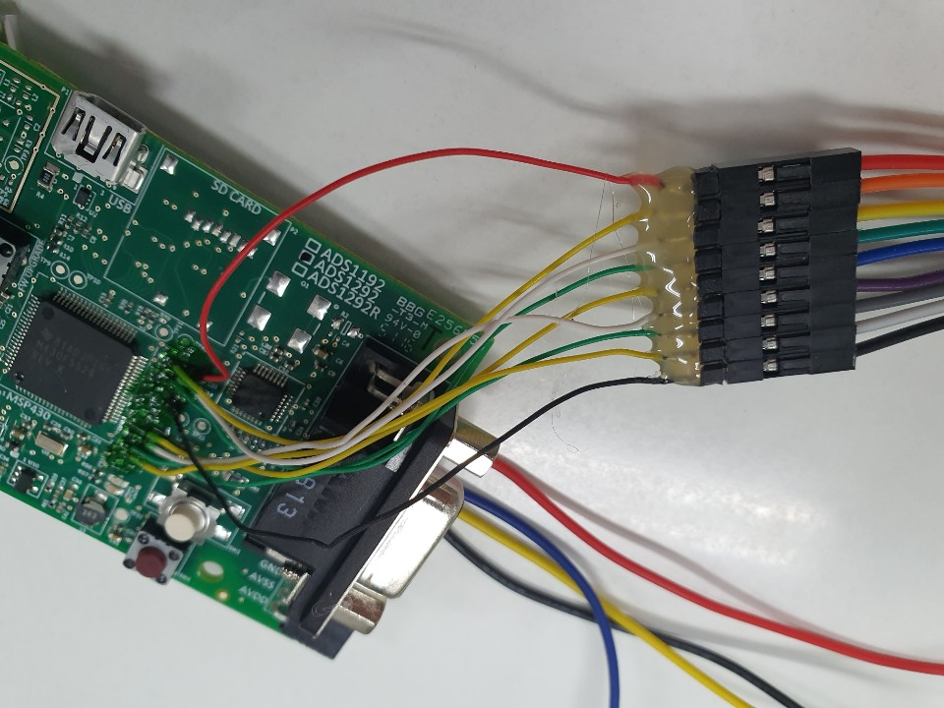
ADS1292 SPI 및 DATA PIN
색 | NAME
빨강 | Vcc(3.3v)
주황 | SPI_CLK
노랑 | SPI_MISO
초록 | SPI_MOSI
파랑 | DRDY
보라 | RESET
회색 | START
흰색 | SPI_CSN
검은색 | DGND

Slide 17
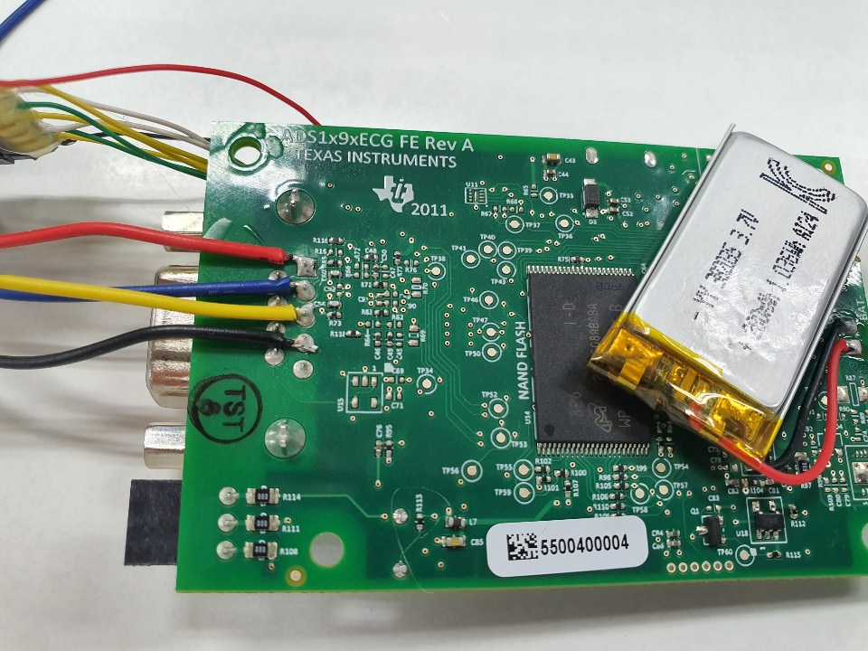
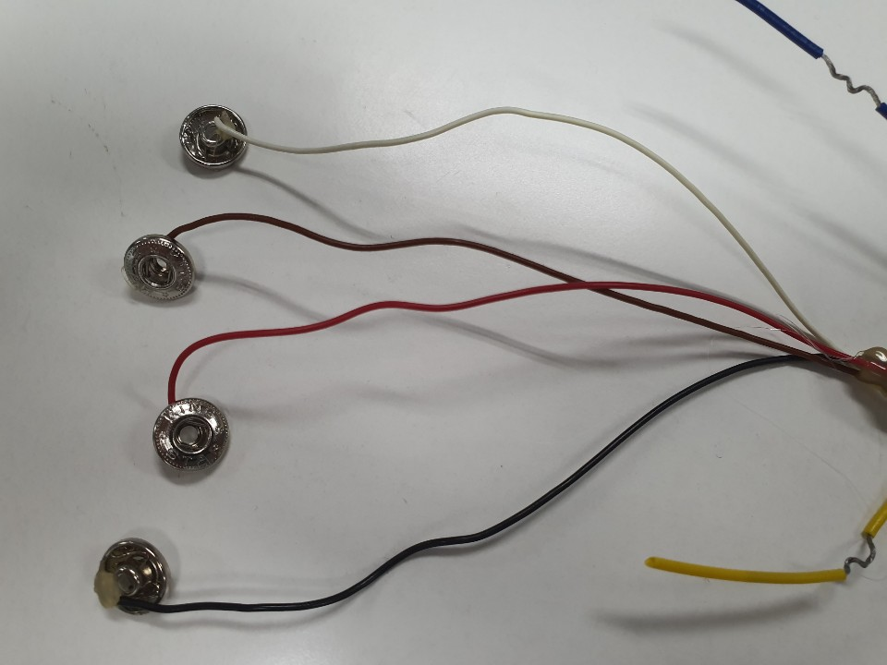
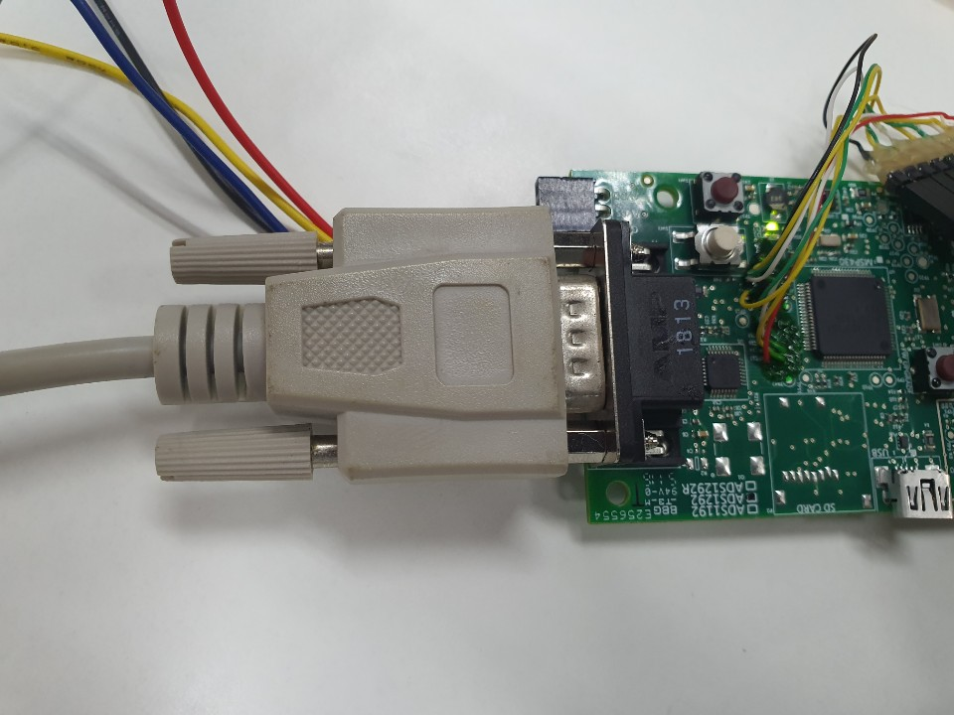
ADS1292 전극 연결법
색 | NAME | 부착위치 | 묶어도 되는핀
빨강 | ERL | 우 | ★
파랑 | ELL | 좌 | ●
노랑 | ELA | 좌 | ●
검은색 | ERA | 우 | ★
색 | NAME | 부착위치 | 묶어도 되는핀
검은색 | ERL | 우 | ★
빨간색 | ELL | 좌 | ●
갈색 | ELA | 좌 | ●
흰색 | ERA | 우 | ★

Slide 18
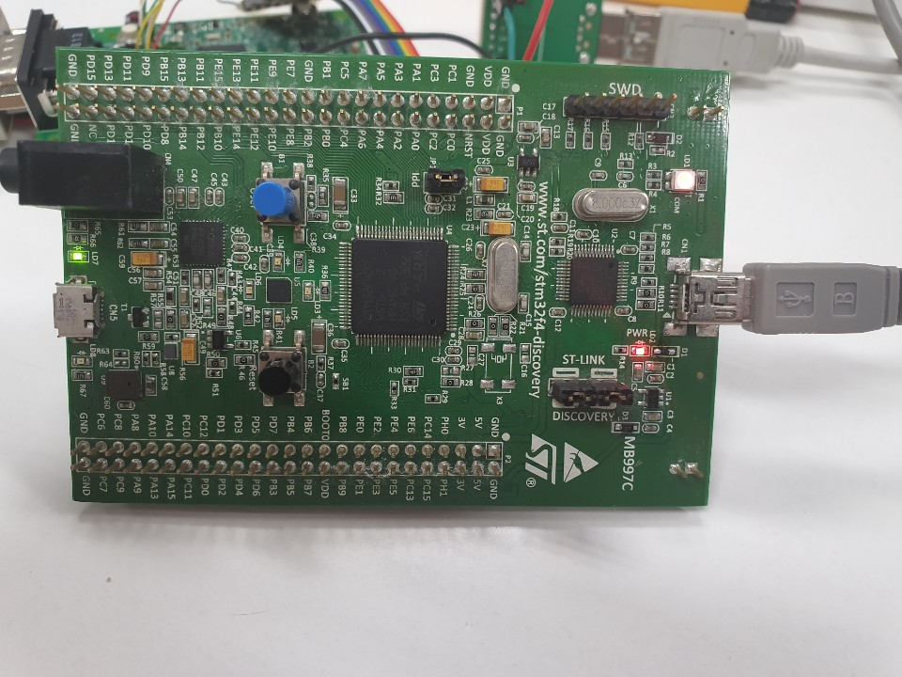
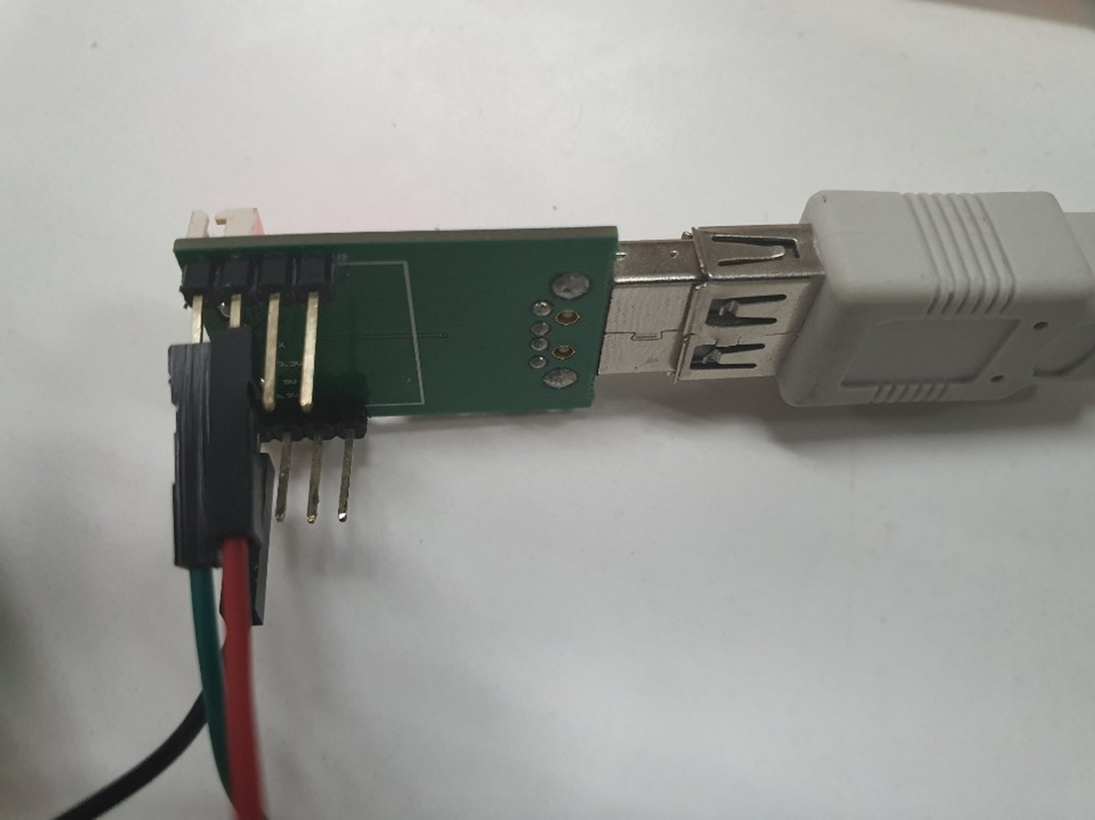
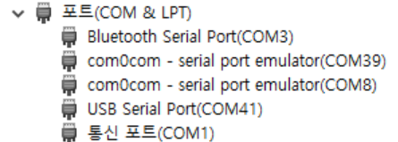
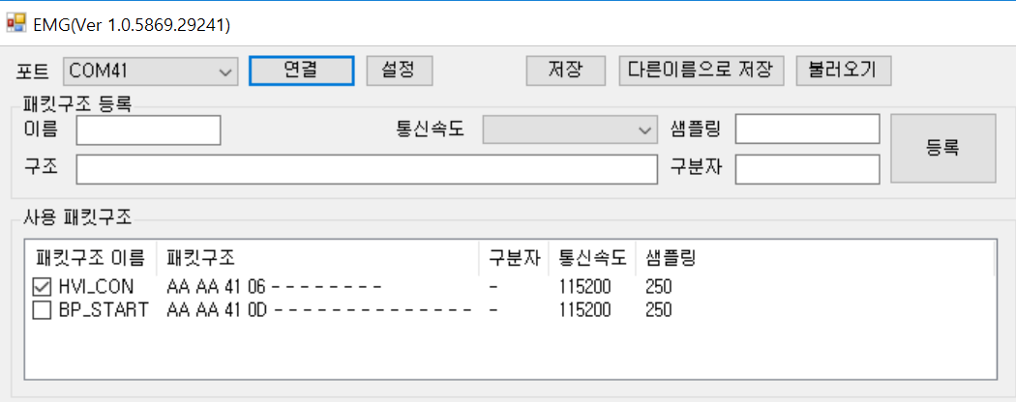
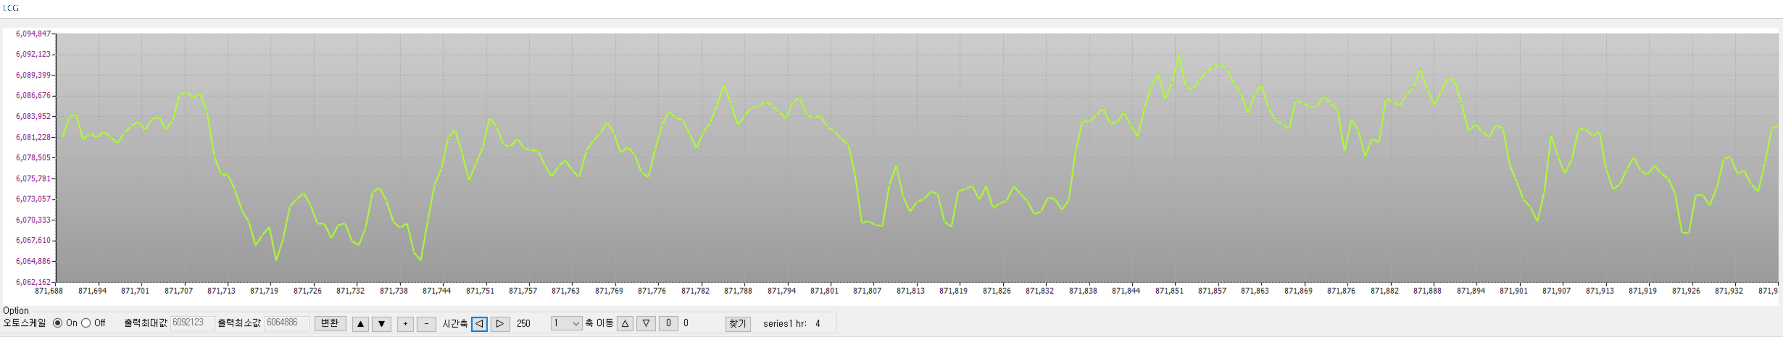
ADS1292 ST기반 테스트 방법
ST 보드 전원 인가
시리얼 통신 USB 연결
시리얼 포트 번호 확인
데이터 출력
시리얼 포트 번호 입력 후 연결

